Slide 1
微信公众号接口开发
课程简介

Slide 2
课程主要内容
微信服务器与开发者服务器消息通信。
微信公众号接口开发。
小程序开发。

Slide 3
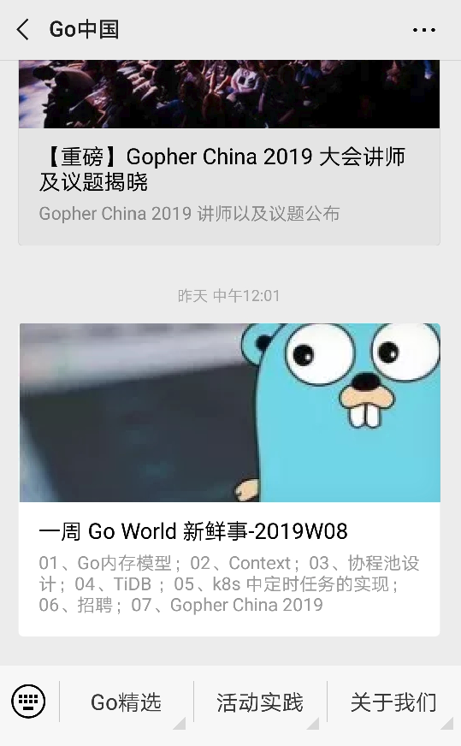
面向场景
内容运营。
依据微信平台提供内容服务。

Slide 4
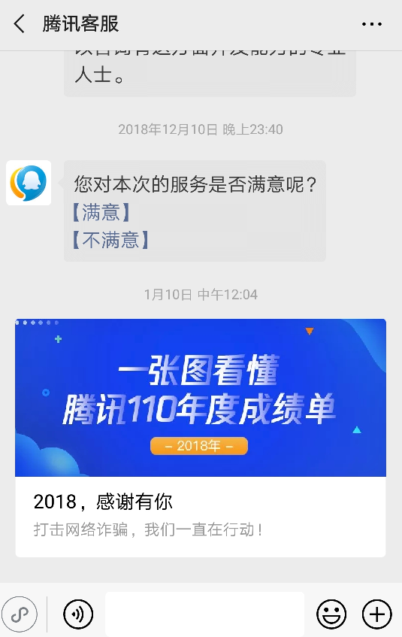
面向场景
客服系统。
使用公众号的客服系统接口可依托微信平台实现客服功能。

Slide 5
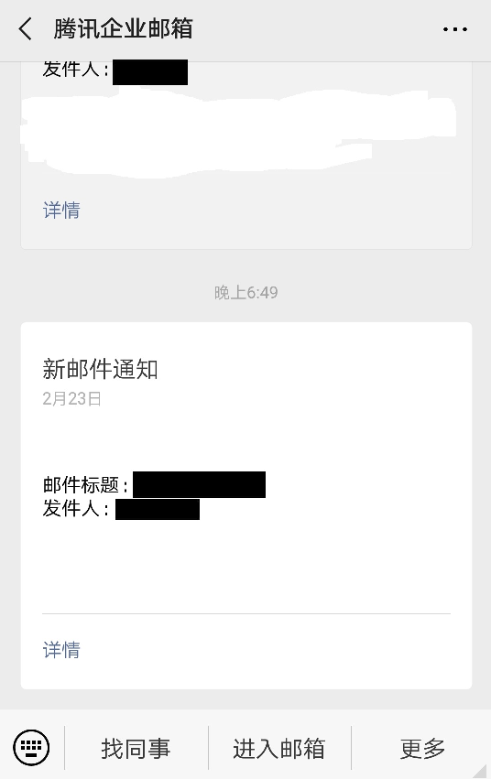
面向场景
小程序代替APP。
一些场景使用小程序可降低开发成本。

